Slide 1
Classification of Brain Tumor
מגישים : אלמוג בורה אלמוג סיסו פלג שובל

Slide 2
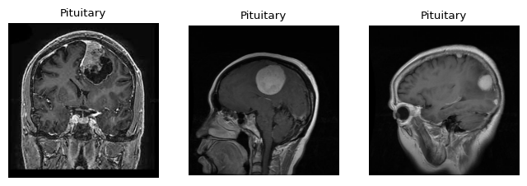
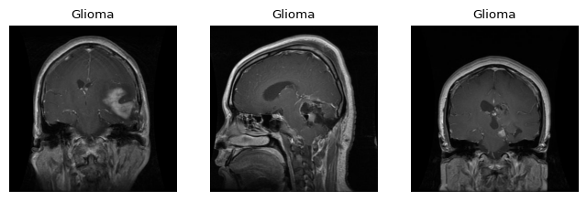
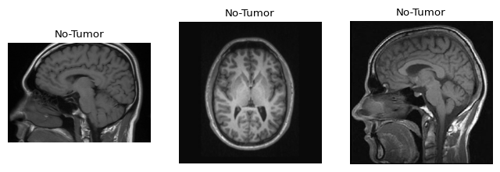
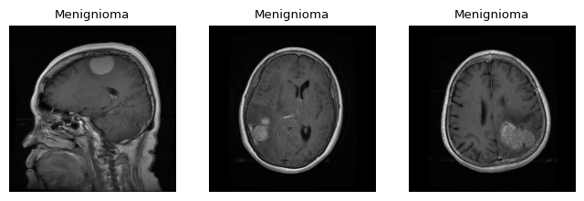
סוג שלישי – גידול ביותרות המוח (ממאיר)
סוג ראשון – גליומה (ממאיר)
04
01
05
02
סוג רביעי – ללא גידול
סוג שני – מנינגיומה (שפיר)
03

Slide 3
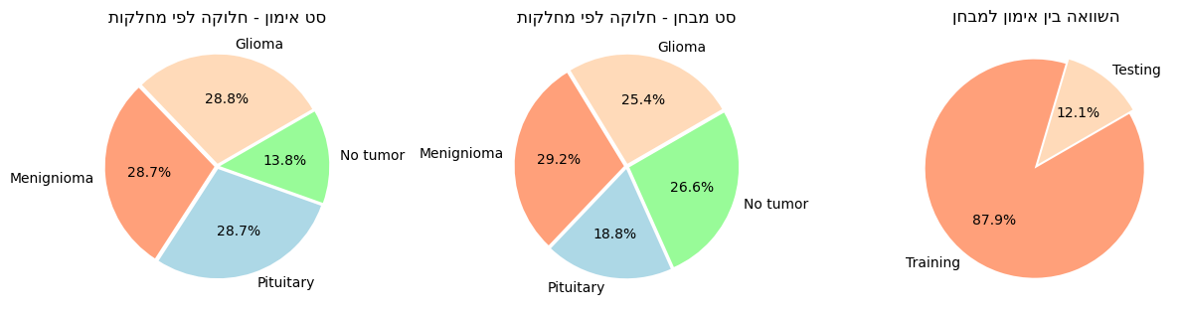
ניתוח נתונים ראשוני
סט אימון : 2870 תמונות
סט מבחן : 394 תמונות

Slide 4
אתגרים
חוסר איזון בין המחלקות
04
בחירת קוד מתאים
01
05
הבדלה בין 2 גישות להכנת נתוני תמונה
02
בחירת מודל מתאים
חוסר יכולת להבדיל בעצמנו בין סוגי הגידולים
03
Notes:
בחירת קוד פשוט בעל 80% אחוז דיוק מתוך כוונה לשפרו בהמשך
גילינו 2 שיטות עיקריות להכנת נתונים מסוג תמונה , הראשונה היא שמירה כרשימה בתוך DataFrame ובכך נוצר משתנה אחיד המחזיק את ערכי התמונה והמחלקה השנייה היא המרת התמונה למטריצה באמצעות ספריית numpy למס' בגודל הפיקסלים – דבר המקל על עבודה עם סט אימון ומבחן ומאפשר ביצוע קל של פעולות נרמול
קושי בחיזוי המחלקה בכוחות עצמנו – בניגוד לקלסיפיקציה של חתול/כלב
חוסר איזון בין המחלקות – יחס האימון והמבחן לא היה מאוזן וכמו כן המחלקות ועל פתרון אפשרי נרחיב בהמשך המצגת
לאחר מחקר הבנו שעדיף להשתמש בטכניקת סגמנטציה עם תמונות MRI ,גילינו שזוהי משימה מורכבת מכפי שחשבנו בהתחלה ולכן בחרנו להשתמש במודלים מוכרים יותר בנוסף ניסינו לשחזר את מודל UNET המומלץ לעבודה בנתונים מסוג אלו אך נתקלנו גם כאן בקשיים ונאלצנו לוותר.

Slide 5
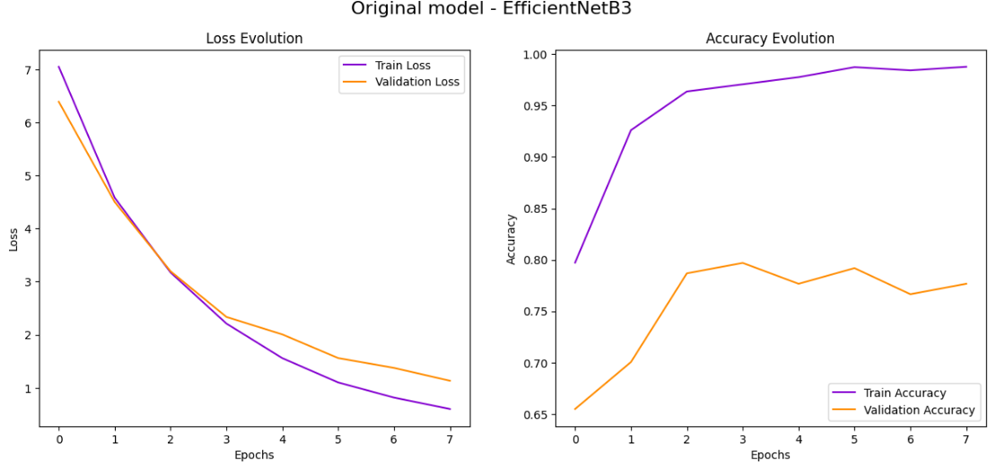
הקוד המקורי - EfficientNetB3
היפר פרמטרים של המודל המקורי :
Epochs = 8
Regularization L1 = 0.006 ,L2=0.016
Batch Size = 15
Image Size = 220
Dropout = 0.4
Activation Function = RelU
במהלך חקירת המודל כל פעם שינינו את אחד הפרמטרים ובדקנו האם הוא שיפר את תוצאת המודל, אם כן רשמנו לעצמנו ושמרנו אותו ואם לא אז עברנו לפרמטר אחר.

Slide 6
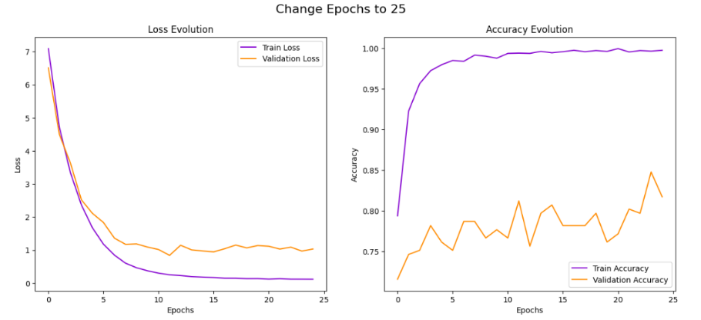
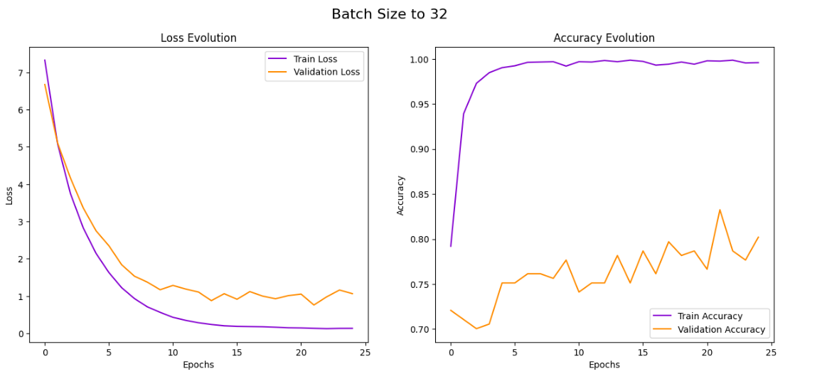
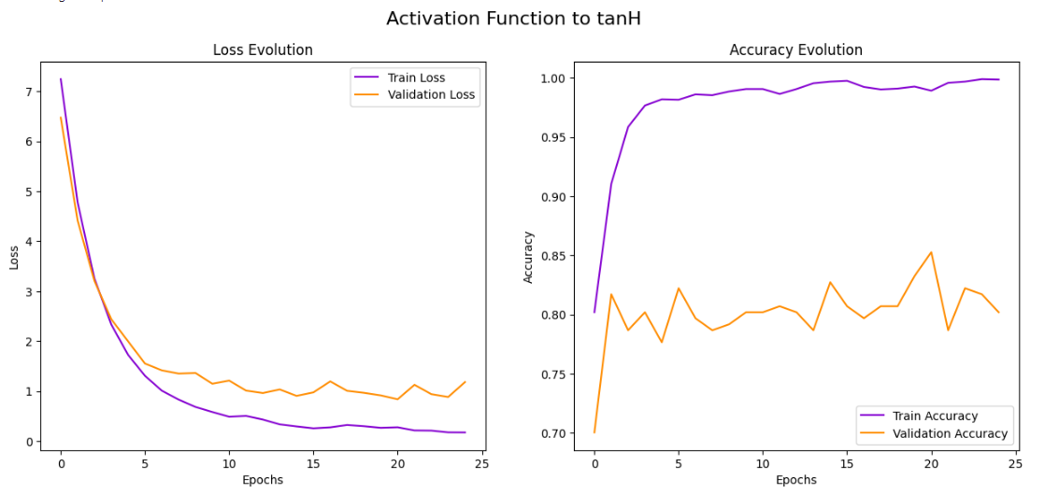
שינוי מספר Epochs ל 25
כאשר הורדנו ל 25Epochs ראינו כי ישנה עלייה בAccuracy ולאורך כל ההרצות נשארנו עם הערך הזה
שינוי Batch Size ל32
כאשר העלנו את Batch Size ל32 ראינו כי ישנה עלייה בAccuracy ויתכן כי קבוצת הדוגמאות עזרה ללימוד המודל
שינוי פונקציית אקטיבציה לtanH
כאשר שינינו לפונקציית tanH חלה עלייה ולתוצאה הטובה ביותר ,דבר שיכול להסביר זאת הוא פונקציה זו מגבילה את הערך שלה בין -1 ל־1. כשהפלט של הפונקציה מתקרב לאחד הקצוות השיעור הנגזר שלה נהיה קטן יותר ולשיפור בביצועי המודל

Slide 7
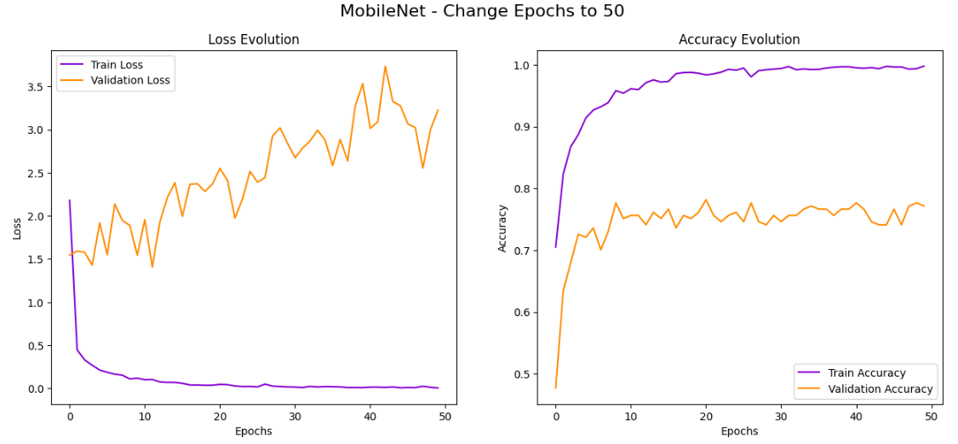
למידת העברה – MobileNetV1
בהרצה הנוכחית רצינו להשתמש במודל MobileNetV1 מכיוון שהוא דומה למודל המקורי, שניהם יודעים להבחין בין תמונות בצורה טובה כאשר המשאבים מוגבלים וחשבנו להשוות בין הביצועים של 2 המודלים
ציפינו לראות מהמודל תוצאות דומות למודל הקודם מכיוון שמודל זה פותח ע"מ להתמודד עם משאבים מוגבלים וגם נחשב מודל אמין עם איכות תוצאה טובה. ראינו שזמן הריצה נמוך יותר אך גם הדיוק נמוך יותר מהמודל המקורי.

Slide 8
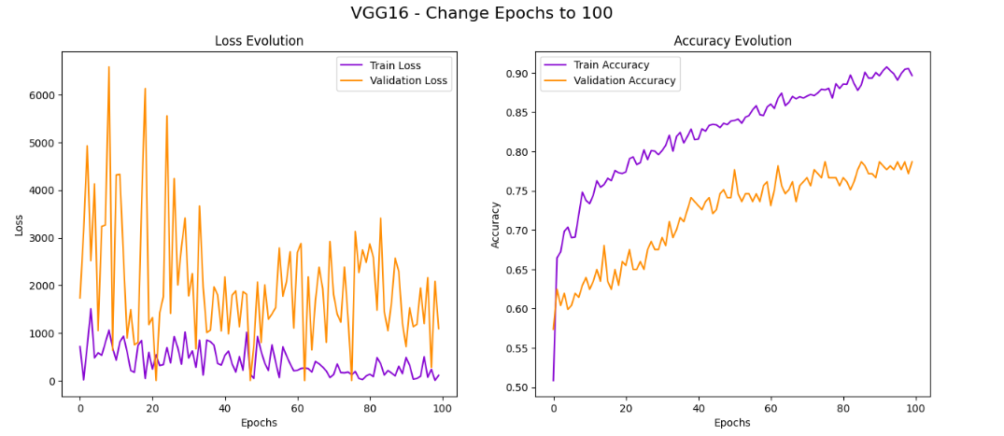
למידת העברה – VGG16
ועברנו למודל המפורסם VGG16 המודל מאופיין ב 16 שכבות עמוקות של קונבולוציה ורצינו לראות איך הוא משפיע על הסט אימון שלנו
בהתחלה בדקנו את המודל על 50 Epochs מכיוון שראינו שהמודל נעצר במגמת עליה ולאחר מכן העברנו ל 100 Epochs. כפי שניתן לראות ,המודל נראה שהוא במגמת עליה, אך לקראת הסוף הוא מתיישר. כמו כן אפשר לראות כי פונקציה העלות שלו מאוד לא יציבה בנוסף לעלות עצמה שמאוד מאוד גבוה, ולכן למורות שהמודל מביא לנו תוצאות קרובות למודל המקורי נאלצנו לוותר עליו.

Slide 9
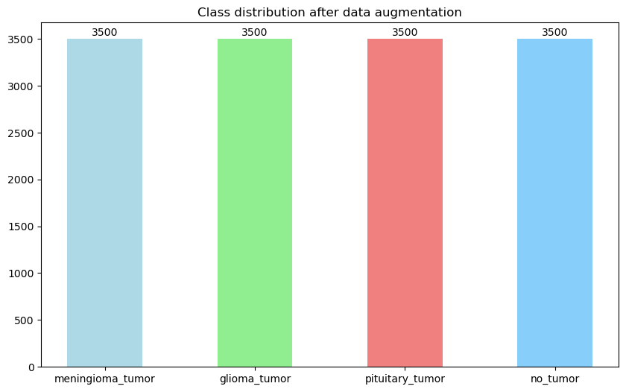
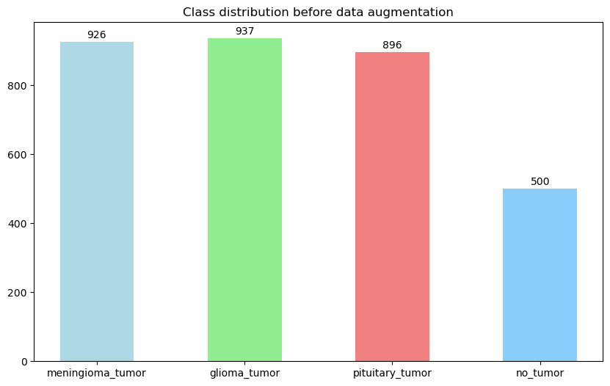
הסבר על איזון המחלקה
לאחר חקירה עמוקה על המודל סברנו כי תוצאותיו נמוכות אלא בגלל חוסר איזון בסט התמונות. כעת לאחר Data Augmentaion יש בכל מחלקה כ3500 תמונות וכ14,000 תמונות בכל הדאטה סט שלנו לעומת 3,264 תמונות מהדאטה סט הקודם
כמות דוגמאות מכל מחלקה – לאחר Data Augmentation
כמות דוגמאות מכל מחלקה – לפני Data Augmentation
אימון : 8960
מבחן : 2800
חלוקת המודל לאחר האיזון הינה ביחס 80/20 אימון ומבחן חלוקת סט האימון הינה 80/20 אימון וולידציה
ולידציה : 2240
Notes:
ראשית, איחדנו בין הסט תמונות של האימון ושל המבחן לאחר מכן יצרנו פונקציה שנכנסת לכל תיקייה ובודקת כמה תמונות יש בכל תיקיה. במידה וחסר לה כמות תמונות ממה שהגדרנו היא משלימה בעזרת Data Augmentation כמות תמונות ובכך איזנו בין המחלקות

Slide 10
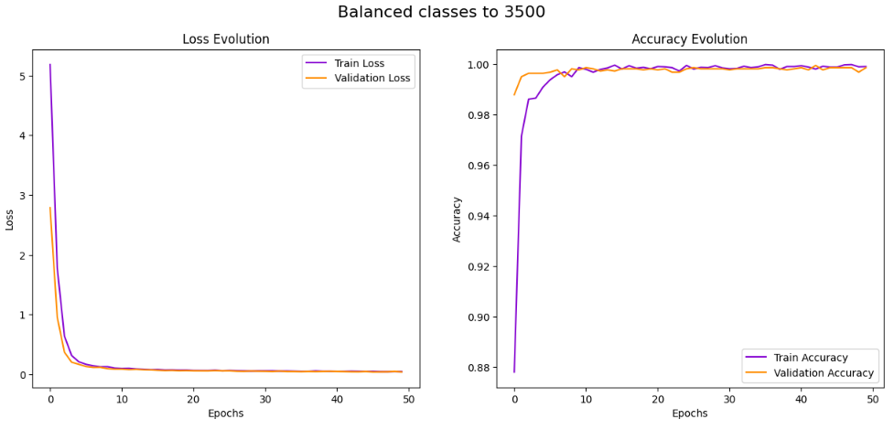
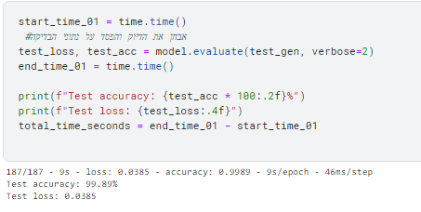

המודל הטוב ביותר
לאחר איזון המחלקה הרצנו את המודל המקורי EfficientNetB3 ללא שינויי פרמטרים חוץ מהרצת 50 Epochs
אין ספק שזהו המודל הטוב ביותר ולכן נבדוק את סט המבחן שלנו
הזמן לביצוע הערכה :
כפי שניתן לראות מן הגרף אחוז הדיוק עלה משמעותית והוא מתכנס סביב ה 0.998

Slide 11
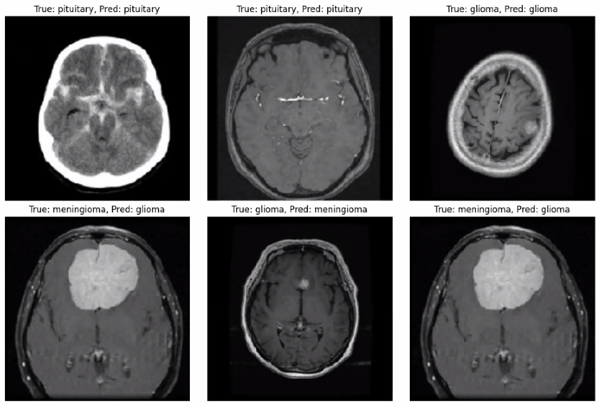
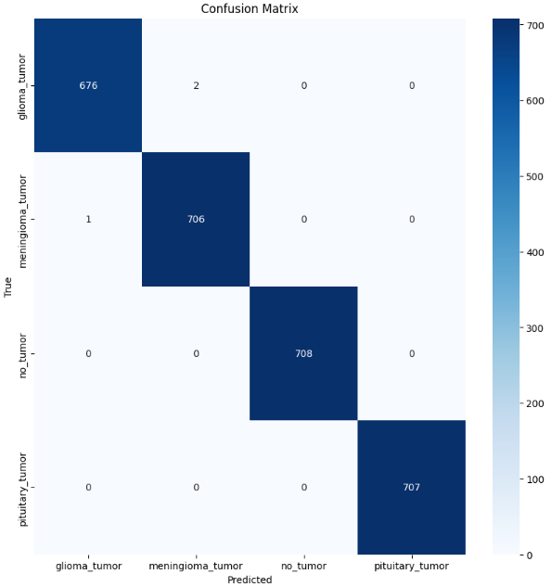
התמונות בהן המודל זיהה נכון ולא נכון:
"מטריצת הבלבלה"
מהמטריצה ניתן לראות כי יש רק 3 תמונות שהמחשב זיהה כסוג גידול שונה מהגידול שהיה בפועל.
Notes:
מהמטריצה למעלה ניתן לראות כי יש רק 3 תמונות שהמחשב זיהה כסוג גידול שונה מהגידול שהיה בפועל. כמו כן ניתן לראות כי לא היו כלל הבחנה של גידול שבפועל לא היה גידול מה שיכול לגרום לטיפולים מסוכנים, אבל חשוב עוד יותר לא היה הבחנות שקבעו "לא גידול" לתמונות שהיו בהן גידול מסוים, מה שיכול להיות מסוכן מאוד וזה הטעות שכולנו רוצים למזער כמה שיותר.

Slide 12
סיכום ומסקנות
מסקנות ודברים שלמדנו
למדנו לעבוד עם Kaggle במגוון מודלים וקבצי נתונים שחלקם היו שונים ממה שלמדנו בכיתה
למודלים מורכבים ועמוקים כמו EfficientNet יש צורך בכמות גדולה של נתוני אימון(תמונות) ע"מ להגיע לביצועים מיטביים
למדנו על חשיבות האיזון בין המחלקות ע"מ למנוע הטיה ועל יתרונות וחסרונות להצגת נתונים מסוג תמונה
ע"מ להכניס תמונה חדשה לבחינת תוצאות המודל יש להעביר אותה את כל תהליך עיבוד הנתונים מהתחלה
הפרויקט חשף אותנו לאתגרים חדשים ודרכי התמודדות עם קושי ופערי ידע באמצעות חקר ולמידה ממקורות שונים באינטרנט

